Slide 1

Fatec Ferraz de Vasconcelos
Análise e Desenvolvimento de Sistemas – 6º semestre
Laboratório de Engenharia de Software
IGLU
Danilo Lopes da Costa
Gabriella Xavier de Souza Pereira
João Camilo Rodrigues e Silva
GERENCIAMENTO ORGANIZACIONAL DE UMA SORVETERIA

Slide 2

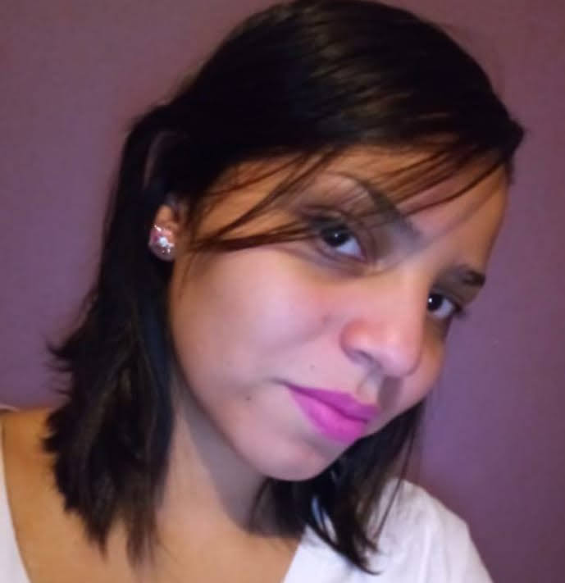
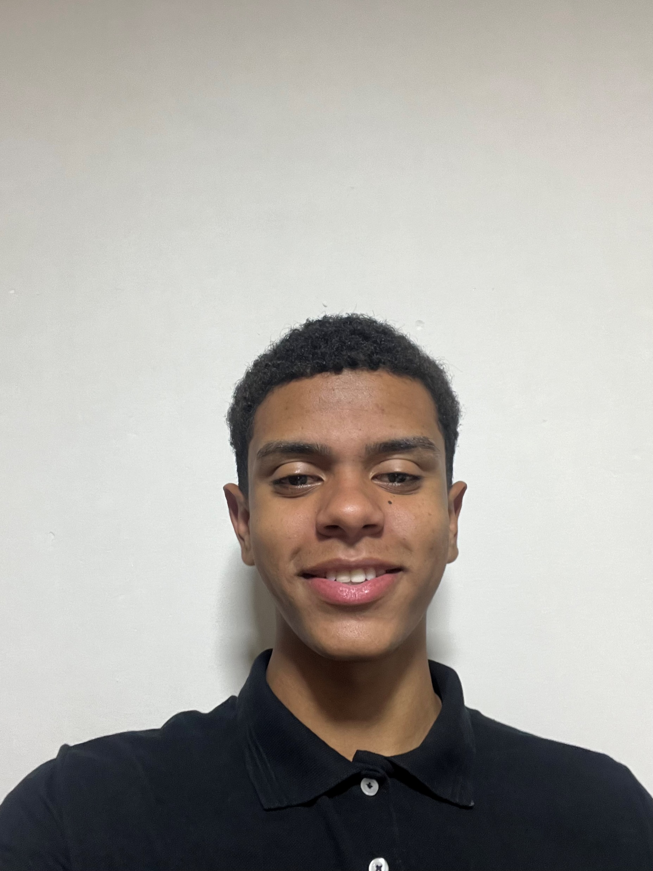
EQUIPE
Danilo Lopes
Gabriella Xavier
João Camilo
2

Slide 3
OBJETIVO DO PROJETO
Criação de uma plataforma web responsiva (Iglu) para administrar o estoque de produtos, fornecedores, funcionários e vendas de uma sorveteria.
3

Slide 4
NECESSIDADE DO NEGÓCIO
A empresa em questão (Iglu), um negócio de família, vinha administrando seus serviços de maneira tradicional e “antiquada”, realizada em papéis. O atual dono, sentindo que a gerência dos negócios estava atrasada, optou pela inovação, com ferramentas tecnológicas presentes no mercado que poderiam impulsionar, melhorar e agilizar o registro de estoque de produtos, fornecedores, funcionários e vendas.
4

Slide 5



DESCRIÇÃO DO ESCOPO
O sistema Iglu conta com seções de estoque de produtos, fornecedores, funcionários e vendas.
Para acessar o sistema, é necessário estar registrado no banco de dados, tendo um perfil de administrador ou de funcionário.
O sistema não será voltado a clientes da sorveteria, mas, sim, à própria sorveteria, para ajuda-la em seu gerenciamento interno.
5

Slide 6






ESPECIFICAÇÕES TÉCNICAS
Linguagem de marcação HTML5
Framework Bootstrap
Linguagem de estilo CSS3
Banco de Dados MySQL
Linguagem de programação PHP
Servidor local XAMPP
6

Slide 7
DIAGRAMAS DE ATIVIDADES
7

Slide 8
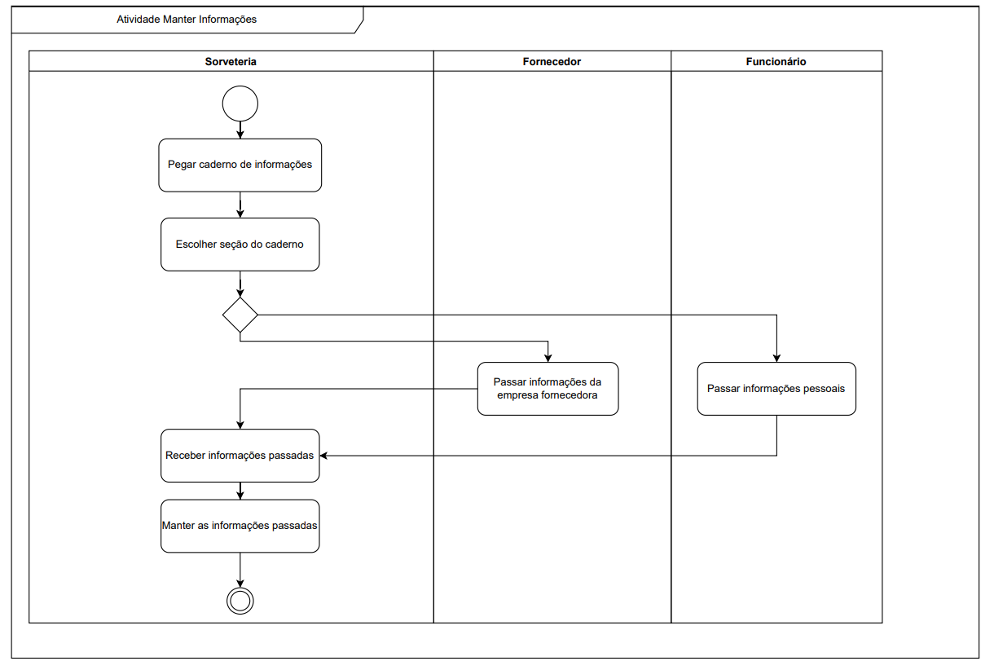

Slide 9
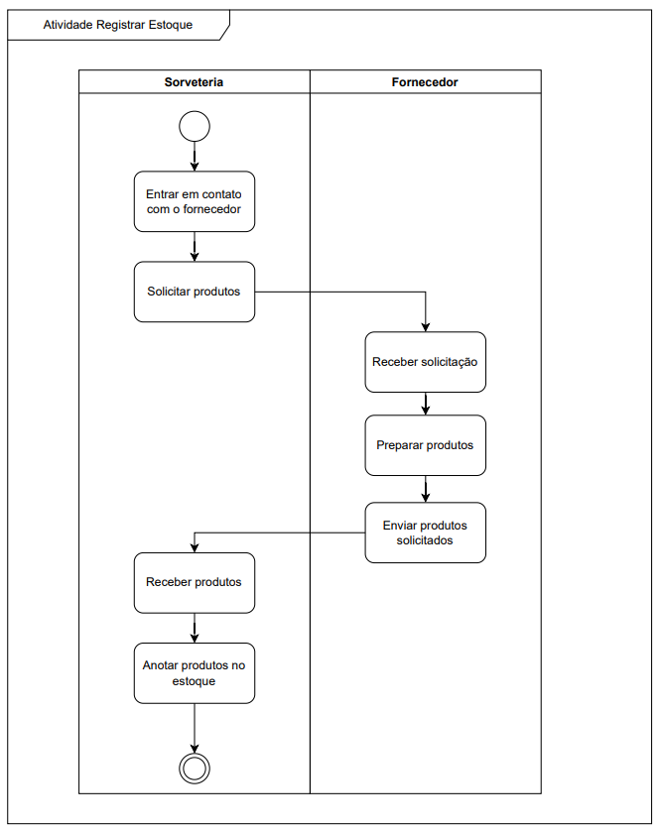

Slide 10
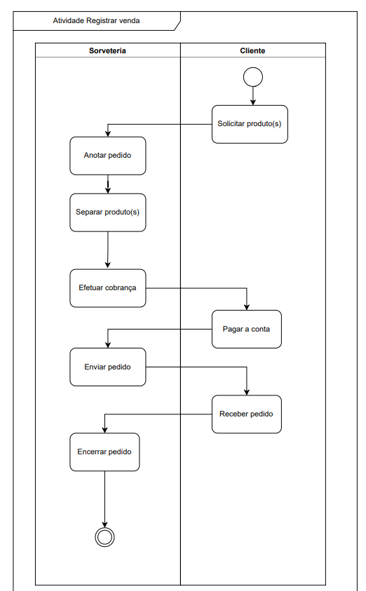

Slide 11
DIAGRAMA DE CLASSES
11

Slide 12
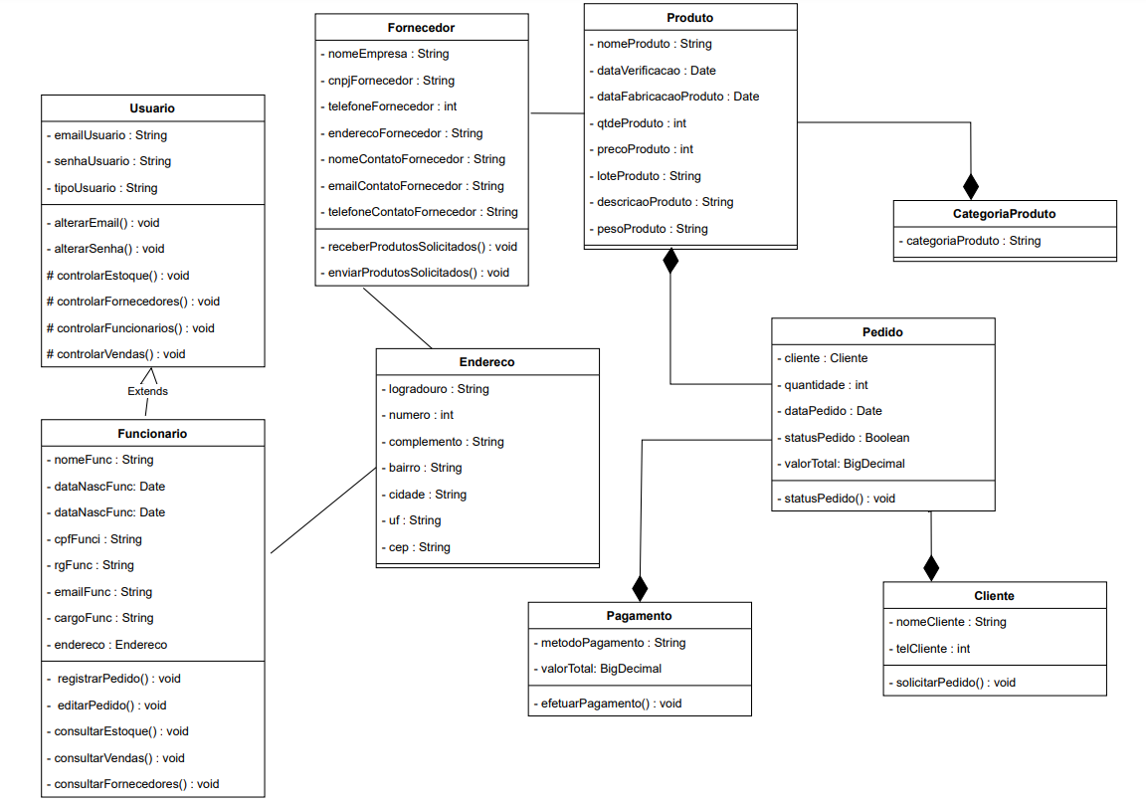

Slide 13
DIAGRAMAS DE CASOS DE USO
13

Slide 14
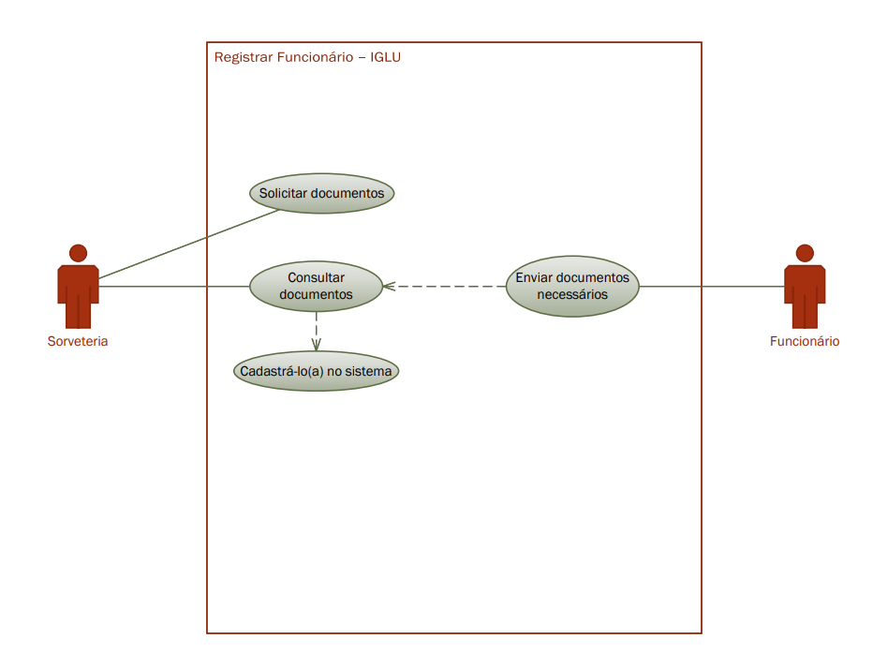

Slide 15
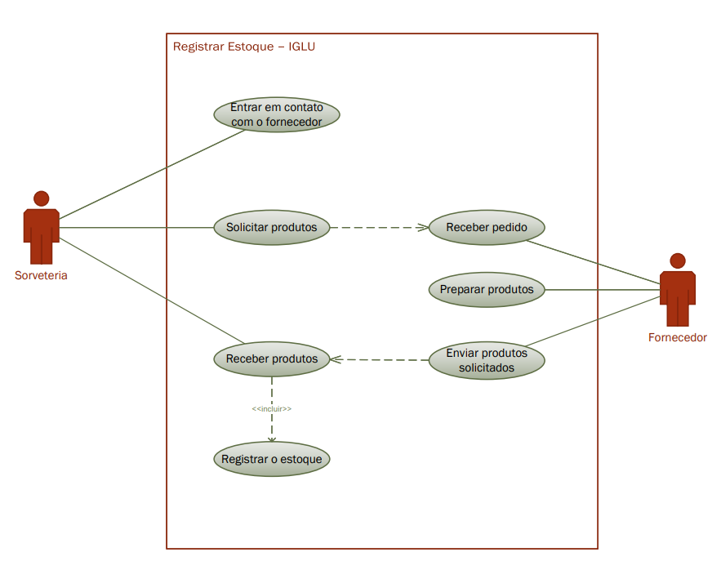

Slide 16
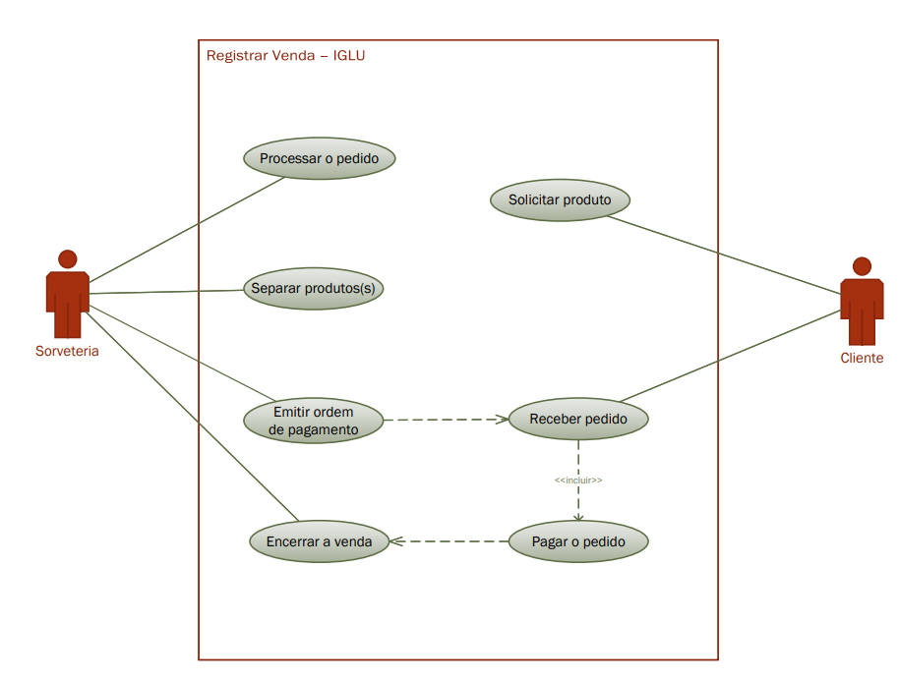

Slide 17




EMPRESA CLIENTE
Iglu
Sorvete de casquinha
17

Slide 18
APRESENTAÇÃO DO SISTEMA
18

Slide 19
AUTOMATIZAÇÕES IMPLEMENTADAS
1
Recuperação de senha do usuário via e-mail
2
Notificação de alerta de baixo estoque de produtos
19

Slide 20
FUTURAS MELHORIAS
1
Criar cardápio online para que clientes possam visualizar os produtos e serviços da empresa
2
Permitir que clientes acessem o site da empresa, cadastrem-se na plataforma e realizem pedidos.
20

Slide 21
OBRIGADO(A) PELA ATENÇÃO!
;)
21

